Slide 1
UVa 12321 Gas Stations

Slide 2
UVa 12321 Gas Stations (Time Limit: 2 seconds)
設置最少的加油站:在一條長度為L的道路上有N個加油站,每個加油站位置x有它的影響範圍(服務範圍)r,也就是在[x-r,x+r]範圍內可被這個加油站服務,現今為成本考量想拆除最多的加油站(即留下最少的加油站)使得道路上任一位置皆可接受加油站服務,請輸出遭刪除的最大加油站數;如果無解,請輸出-1。

Slide 3










0
L
$$∆$$
代表區間
覆蓋區間
$$∆$$
3段區間即可覆蓋[0,L]區間
$$∆$$
$$∆$$
覆蓋區間
$$∆$$
代表區間
$$∆$$
$$∆$$
覆蓋區間
代表區間
$$∆$$
$$∆$$
: 加油站位置
$$∆$$

Slide 4
Sample Input
40 3
5 5
20 10
40 10
40 5
5 5
11 8
20 10
30 3
40 10
40 5
0 10
10 10
20 10
30 10
40 10
40 3
10 10
18 10
25 10
40 3
10 10
18 10
25 15
0 0
L(道路長度), G(加油站個數)
x (位置), r (半徑)
G個加油站資訊
Sample Output
Test Case #1
0
2
3
-1
1
Test Case #2
Test Case #3
Test Case #4
(無解)
Test Case #5
刪除最多的加油站使得剩下的加油站可以服務道路上任一位置需要服務的客戶,輸出遭刪除的加油站數.
輸入結束

Slide 5
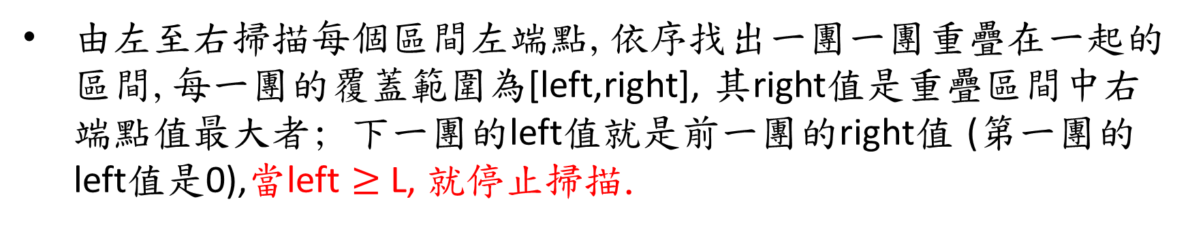
Solution
Interval Covering問題
Greedy Method
由左至右掃描每個區間左端點,依序找出一團一團重疊在一起的區間,每一團的覆蓋範圍為[left,right], 其right值是重疊區間中右端點值最大者; 下一團的left值就是前一團的right值 (第一團的left值是0),當left $≥$ L, 就停止掃描.
當掃到下一左端點,它已經在當時該團left值右邊時,表示該團已經掃描結束,它的覆蓋範圍為當時的[left,right], 下一團的left值就是前一團的right值.
如果left=right而且right < L,表示有一段範圍覆蓋不到,則無解.
如果最後一團之right $≥$ L ,表示有解;不然無解.

Slide 6

UVa 12321 Gas Stations
道路長度L上任一點位置標示為x, 0 $≤$ x$≤$ L.
整條道路區間為 [0,L].
每一個加油站位置x,其影響半徑r(服務半徑)
視為一段有效範圍 [x-r, x+r] (有效區間)
整個題目變成: 給定n個區間,尋找最少個區間可以覆蓋[0,L]道路範圍.
(成本考量,設置最少的加油站)
Interval Covering 問題

Slide 7
有解狀況

Slide 8
0
L

Slide 9
0
L
代表區間
覆蓋區間
3段區間即可覆蓋[0,L]區間
覆蓋區間
代表區間
覆蓋區間
代表區間

Slide 10
演算法

Slide 11
0
L
1
左端點排序
2
然後由左至右掃描左端點
3
4
5
6
7
8
9

Slide 12

right
left
0
right
L
$$∆$$
左邊
[left,right]: 某一團的覆蓋區間
1
2
更新right值
3
4
5
6
7
8
9

Slide 13

left
0
right
L
1
[left,right]: 某一團的覆蓋區間
$$∆$$
左邊
2
3
4
5
6
7
8
9

Slide 14

left
0
right
L
1
[left,right]: 某一團的覆蓋區間
2
左邊
$$∆$$
3
4
5
6
7
8
9

Slide 15

right
0
left
right
L
1
[left,right]: 某一團的覆蓋區間
覆蓋區間
一團
2
更新right值
3
$$∆$$
左邊
新的一團開始
4
右邊
5
6
7
8
9

Slide 16

0
left
right
right
L
1
[left,right]: 某一團的覆蓋區間
2
3
4
更新right值
$$∆$$
左邊
5
6
7
8
9

Slide 17

0
left
right
L
1
[left,right]: 某一團的覆蓋區間
2
3
4
5
$$∆$$
左邊
6
7
8
9

Slide 18

right
0
left
L
right
1
[left,right]: 某一團的覆蓋區間
2
3
4
覆蓋區間
5
一團
更新right值
6
新的一團開始
$$∆$$
左邊
7
右邊
8
9

Slide 19

0
left
L
right
1
[left,right]: 某一團的覆蓋區間
2
3
4
5
6
7
$$∆$$
左邊
8
9

Slide 20

0
left
L
right
1
[left,right]: 某一團的覆蓋區間
覆蓋區間
2
3段區間即可覆蓋[0,L]區間
3
4
覆蓋區間
5
6
7
覆蓋區間
8
左邊
$$∆$$
9

Slide 21



何時有解?
即可以找到最少的區間來覆蓋[0,L]區間
當由左至右掃描左端點,到最後發現最後一團之 right $≥$ L 表示有解, 而最少的區間數(覆蓋[0,L])就是團數 。
如果最後一團之 left=right $≥$ L 表示有解, 而最少的區間(覆蓋[0,L])不含這一團區間 。
何時無解?
即找不到區間來覆蓋[0,L]區間
當由左至右掃描左端點,當中找到某團 left = right而且right < L表示無解。
掃描到最後一團之 right $<$ L 表示有無解。

Slide 22
無解狀況

Slide 23
0
L

Slide 24
0
L
代表區間
覆蓋區間
沒覆蓋到
覆蓋區間
代表區間

Slide 25
0
L
1
左端點排序
2
然後由左至右掃描左端點
3
4
5
6

Slide 26
right
left
0
right
L
$$∆$$
左邊
[left,right]: 某一團的覆蓋區間
1
2
更新right值
3
4
5
6

Slide 27
left
0
right
L
1
[left,right]: 某一團的覆蓋區間
$$∆$$
左邊
2
3
4
5
6

Slide 28
left
0
right
L
1
[left,right]: 某一團的覆蓋區間
2
左邊
$$∆$$
3
4
5
6

Slide 29
right
0
left
L
1
[left,right]: 某一團的覆蓋區間
覆蓋區間
2
3
新的一團開始
右邊
$$∆$$
4
5
6

Slide 30
right
0
left
L
沒覆蓋到
[left,right]: 某一團的覆蓋區間
1
覆蓋區間
2
3
舊的一團結束, left=right 而且right < L
無解
新的一團開始
右邊
$$∆$$
左邊
4
覆蓋區間
5
6

Slide 31
UVa 12321 Code (1/2)
#include <stdio.h>
#include <algorithm>
using namespace std;
int main() {
int L, n, x, r;
int i, j, k;
pair <int, int> range[10000]; // 儲存每個區間左右端點值
freopen("12321.in","r",stdin);
freopen("12321.out","w",stdout);

Slide 32
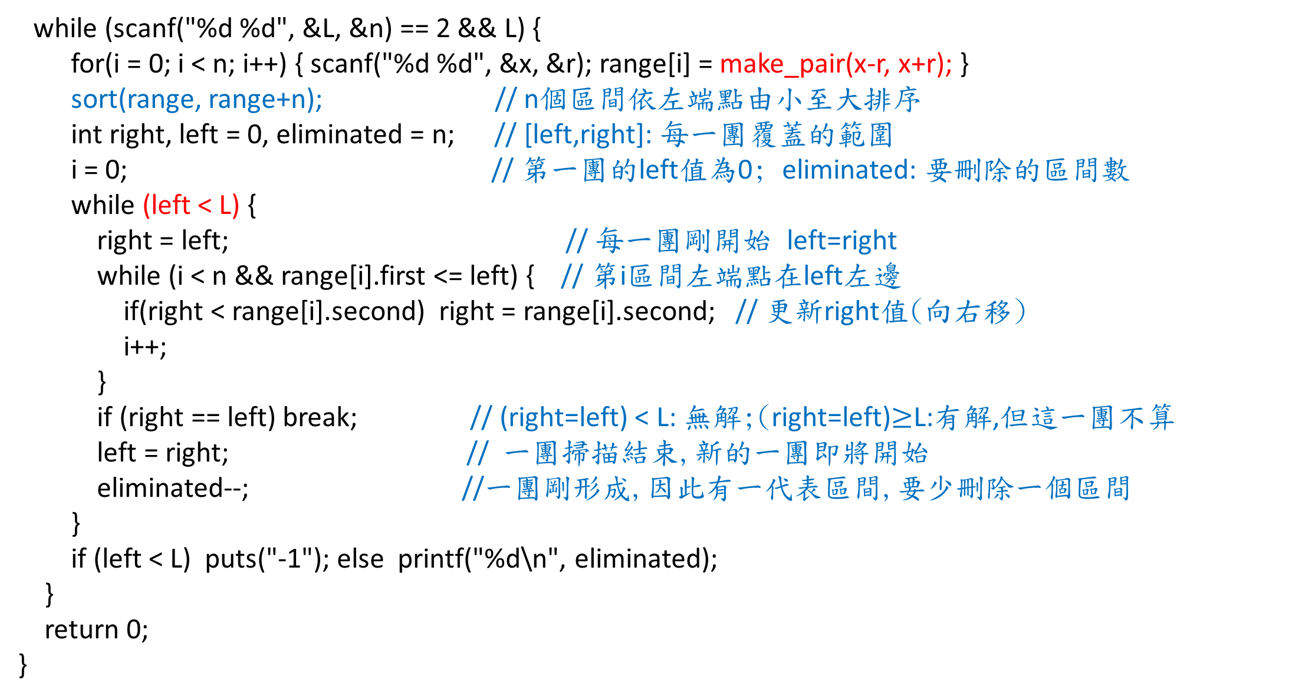
while (scanf("%d %d", &L, &n) == 2 && L) {
for(i = 0; i < n; i++) { scanf("%d %d", &x, &r); range[i] = make_pair(x-r, x+r); }
sort(range, range+n); // n個區間依左端點由小至大排序
int right, left = 0, eliminated = n; // [left,right]: 每一團覆蓋的範圍
i = 0; // 第一團的left值為0; eliminated: 要刪除的區間數
while (left < L) {
right = left; // 每一團剛開始 left=right
while (i < n && range[i].first <= left) { // 第i區間左端點在left左邊
if(right < range[i].second) right = range[i].second; // 更新right值(向右移)
i++;
}
if (right == left) break; // (right=left) < L: 無解;(right=left)$≥$L:有解,但這一團不算
left = right; // 一團掃描結束,新的一團即將開始
eliminated--; //一團剛形成,因此有一代表區間,要少刪除一個區間
}
if (left < L) puts("-1"); else printf("%d\n", eliminated);
}
return 0;
}
UVa 12321 Code (2/2)

